Slide 1
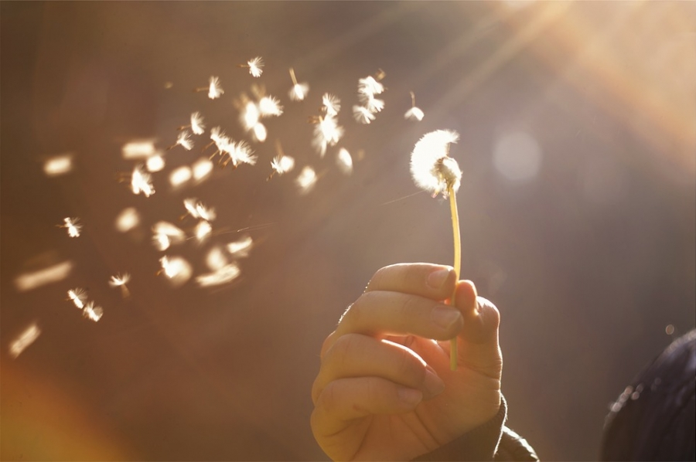
차칸양의 “행복발견법!”

Slide 2
차칸양의 “행복발견법!”
행복
幸福
Happiness
Bonheur
Felicidad

Slide 3
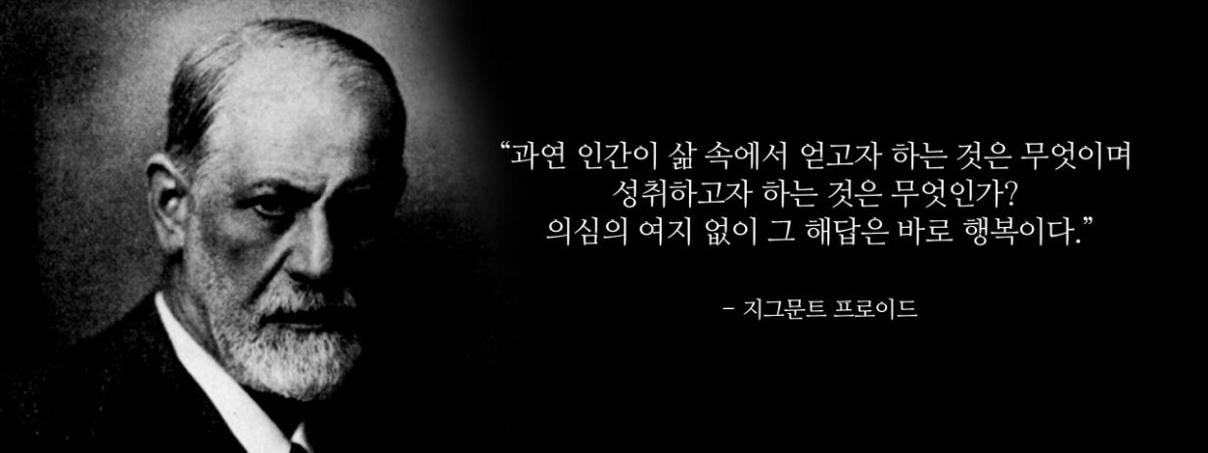
차칸양의 “행복발견법!”

Slide 4
차칸양의 “행복발견법!”
“어떻게 해야
행복해질 수 있을까요?”

Slide 5
차칸양의 “행복발견법!”
삶
(Life)
= 순간 + 순간 + 순간 + …..
일상(日常)
무의식(無意識)
** 이야기 출처 : <책은 도끼다>, 박웅현 **

Slide 6
차칸양의 “행복발견법!”
삶
(Life)
= 순간 + 순간 + 순간 + …..
일상(日常)
무의식(無意識)
인식(認識)과 관찰(觀察)
의식(意識)
發見
發見
發見
트레이닝!
경험(經驗)
행복
행복
행복
행복
행복

Slide 7
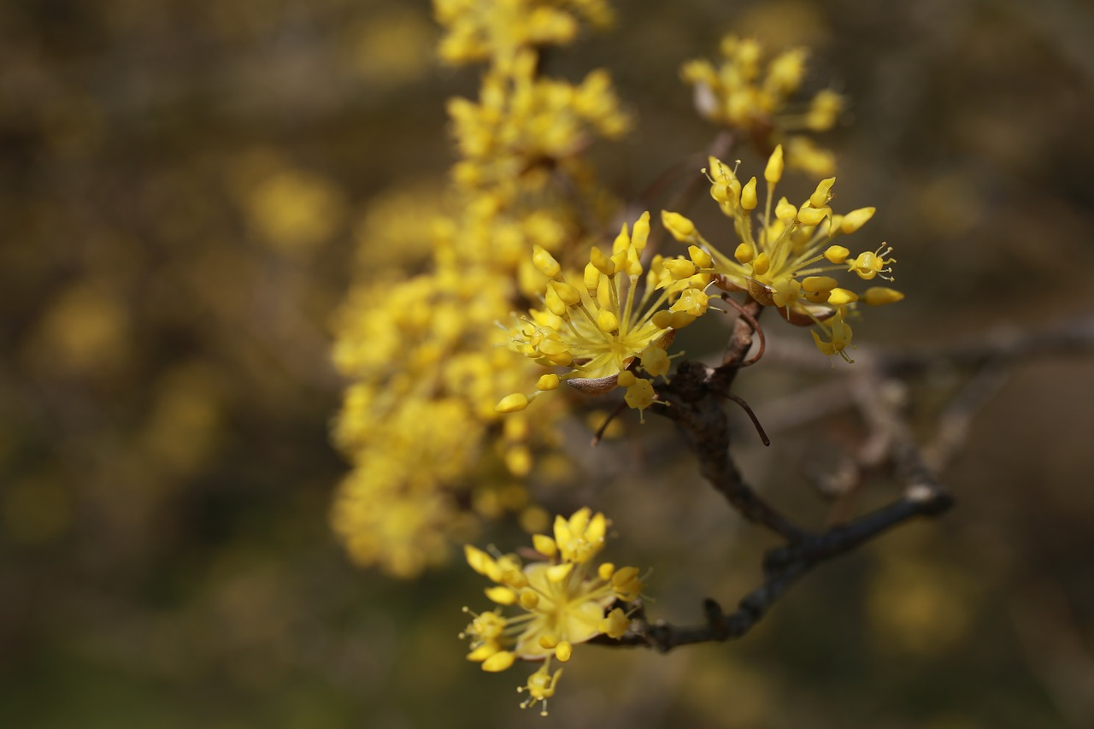
차칸양의 “행복발견법!”
산수유는 다만 어른거리는
꽃의 그림자로서 피어난다.
그러나 이 그림자 속에는 빛이 가득하다.
빛은 이 그림자 속에 오글오글 모여서 들끓는다.
- 김훈, <자전거여행> 중에서 -

Slide 8
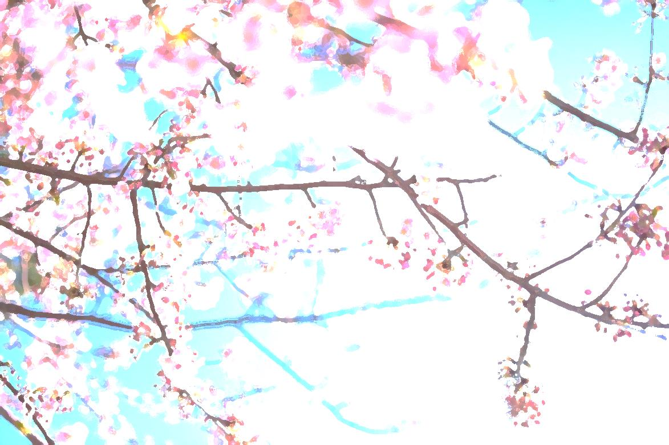
차칸양의 “행복발견법!”
피고.. 지고..
피고... 지고...
다시 피고... 다시 지고...
조금만 멀리서 떨어져 보면..
그 짧은 삶들은 한없이 허무해 보일 거예요..
하지만... 그 떨어지는 초속 5cm를 지켜본 사람들은 알아요.
그 짧은 순간들이..
얼마나..
눈물 나게 아름다운지...
-- 만화가 임인스 --

Slide 9
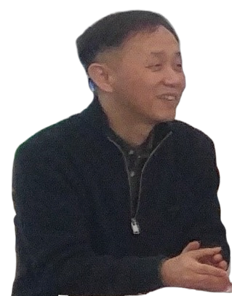
차칸양의 “행복발견법!”
“행복은
긍정적 노력이자,
발견의
결과물입니다!”

Slide 10
감사합니다!
차칸양
HP : 010-5317-5388
Mail : bang1999@daum.net

